Slide 1
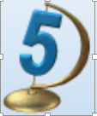
Інформаційні процеси та системи. Роль інформаційних технологій у житті сучасної людини

Slide 2


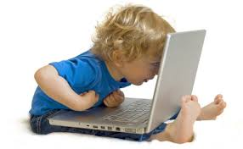


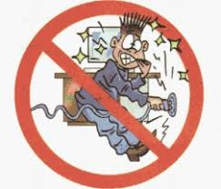
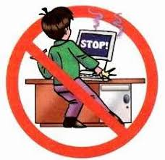

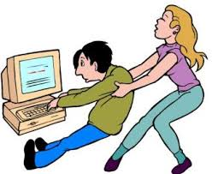
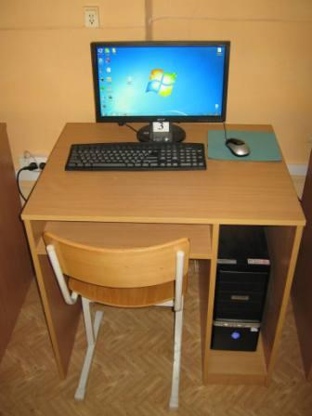
Техніка безпеки

Slide 3
Будь-яка інформація має такі властивості:
Властивості
інформації
Повнота
Зрозумілість
Своєчасність
Достовірність
Корисність

Slide 4
Інформатика – наука про інформаційні процеси та їхнє застосування людиною.
Інформаційні процеси
Пошук
Збирання
Зберігання
Обробка
Передавання
Захист
Подання

Slide 5
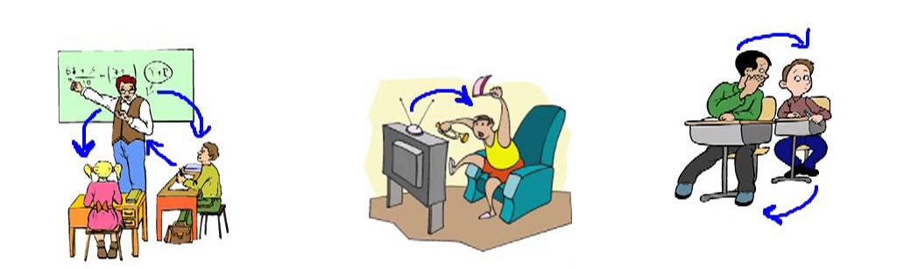
Передавання
Передавання інформації багатьом приймачам називають її поширенням.

Slide 6




Пошук
прагнення домогтися чого-небудь, щось знайти або дії, спрямовані на отримання нового або загубленого.

Slide 7


Збирання
процес збору інформації про задані змінні, встановлені систематичним способом, що дозволяють відповісти на актуальні питання й оцінити результати

Slide 8
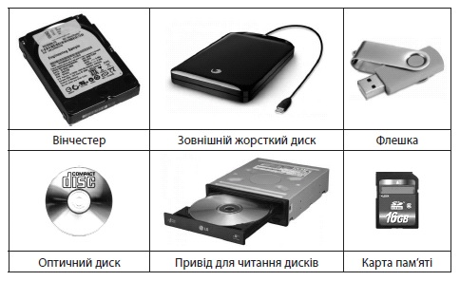
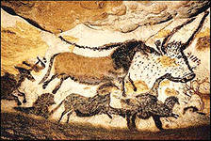



Зберігання
Комплекс заходів, спрямований на забезпечення збереження повноти і цілісності сформованих даних про певну інформацію, створення і підтримання належних умов для їх використання.
Зберігання великої кількості інформації називають її накопиченням.

Slide 9

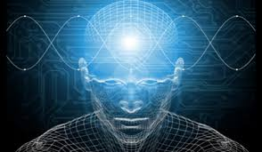
Обробка
вся сукупність операцій (збирання, введення, записування, перетворення, зчитування, зберігання, знищення), що здійснюються за допомогою технічних і програмних засобів, включаючи обмін по каналах передачі даних

Slide 10
Передавання
Передавання інформації багатьом приймачам називають її поширенням.

Slide 11

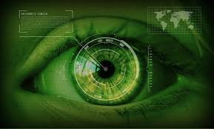
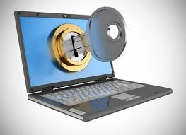

Захист
сукупність методів і засобів, що забезпечують цілісність, конфіденційність і доступність інформації за умов впливу на неї загроз природного або штучного характеру, реалізація яких може призвести до завдання шкоди власникам і користувачам інформації.

Slide 12
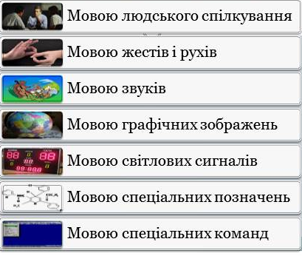
Подання

Slide 13
Роль інформаційних технологій у житті сучасної людини
Інформаційні технології – це організація інформаційних процесів з використанням технічних засобів та приладів
Пошта
Письмо
Телефон
Інформаційні технології
Сучасні інформаційні технології стають одним з найбільш прибуткових та швидко
зростаючих секторів економіки. Інформація стала важливим виробничим і комерційним
ресурсом.

Slide 14
Підбиваємо підсумки:
Як ви розумієте поняття «інформаційні процеси»?
Які ви знаєте інформаційні процеси?
Які є способи передавання інформації?

